Slide 1
ACTIVIDAD 4 · DESARROLLO DE APLICACIONES LOW-CODE
AURELIA EventOS
Gestión integral de eventos corporativos
de alto perfil
Modelo de datos · Microflujos · Interfaces · Componentes reutilizables · Pruebas
Celso Iván Castro Vizcarra
AURELIA Eventos & Protocolo
Matrícula AL07167862 · Trabajo individual
Empresa ficticia · Noviembre 2026
Notes:
Buenos días. Presento AURELIA EventOS, el prototipo desarrollado para la Actividad 4: una aplicación low-code para gestionar eventos corporativos de alto perfil, construida sobre una empresa ficticia propia, AURELIA Eventos & Protocolo.

Slide 2
CONTENIDO DE LA PRESENTACIÓN
Agenda
01
La empresa y el reto
02
Definición del producto
Contexto del negocio de eventos de alto perfil
Cinco funcionalidades esenciales
03
Modelo de datos
04
Lógica low-code
8 entidades, 6 relaciones y ERD
20 microflujos modulares
05
Diseño de interfaces
06
Reutilización
10 pantallas y sistema de diseño
12 componentes, 34 puntos de uso
07
Validación
08
Demostración
28 casos de prueba y 7 defectos corregidos
URL pública y video
AURELIA EventOS · Actividad 4
02
Notes:
Veamos el recorrido: empresa y reto, funcionalidades, modelo de datos, lógica de microflujos, interfaces, reutilización, pruebas y la demostración con el sistema funcionando.

Slide 3
CONTEXTO
La empresa y el reto
AURELIA Eventos & Protocolo es una casa productora de eventos corporativos de alto perfil en la Ciudad de México: cumbres de consejo, lanzamientos de producto, galas benéficas, convenciones y viajes de incentivo.
EL RIESGO OPERATIVO
Información fragmentada
Excel por coordinador, sin maestro único de personas
▪ Portafolio: 7 tipos de evento, de cumbre ejecutiva a feria industrial
▪ Volumen: 20 a 40 eventos al año, 5 a 8 simultáneos en temporada alta
▪ Margen de error: mínimo; un invitado mal acreditado es un incidente reputacional
Aforo sin control
Los excesos se detectan en la puerta del evento
Seguimiento ciego
Nadie ve el avance real de las tareas
Comunicación sin trazabilidad
No se sabe quién recibió qué
AURELIA EventOS · Actividad 4
03
Notes:
AURELIA es una casa de eventos de alto perfil. El reto no es la logística: es el margen de error. Hoy la información está fragmentada en Excel, correos y chats, lo que produce duplicados, excesos de aforo y tareas sin responsable.

Slide 4
PROPUESTA DE VALOR
Un expediente único por evento
El sistema concentra personas, tareas, comunicaciones y evidencia de ejecución en un solo lugar, con reglas de negocio que impiden el error antes de que ocurra.
Un solo evento,
un solo expediente
Reglas que
protegen
Trazabilidad
total
Reutilización
por diseño
Cinco pestañas: resumen, asistentes, tareas, comunicación y bitácora
El sistema rechaza lo inválido: aforo excedido, correo duplicado, asignación inválida
Cada operación queda en bitácora con usuario, entidad y severidad
12 componentes que se usan en 34 puntos distintos
AURELIA EventOS · Actividad 4
04
Notes:
La propuesta es un expediente único por evento con reglas que impiden el error antes de que ocurra. Cuatro pilares: un expediente, reglas que protegen, trazabilidad y reutilización.

Slide 5
DEFINICIÓN DEL PRODUCTO
Cinco funcionalidades esenciales
01
Creación de eventos
Alta con validación de fechas, aforo y presupuesto. Genera automáticamente el plan de tareas.
02
Registro de asistentes
Maestro único de personas con 8 validaciones: correo, aforo, duplicados, protocolo VIP.
03
Asignación de tareas
Solo a personas inscritas, máximo 5 tareas abiertas, sin duplicados.
04
Seguimiento de progreso
Kanban de 4 estados y avance derivado: 0% pendiente, 100% completada.
05
Comunicación segmentada
4 canales y 4 audiencias; cada envío registra destinatarios y lectura.
AURELIA EventOS · Actividad 4
05
Notes:
Cinco funcionalidades: creación de eventos con generación automática del plan de tareas, registro de asistentes con ocho validaciones, asignación de tareas con reglas de pertenencia y carga, seguimiento Kanban y comunicación segmentada por audiencia.

Slide 6
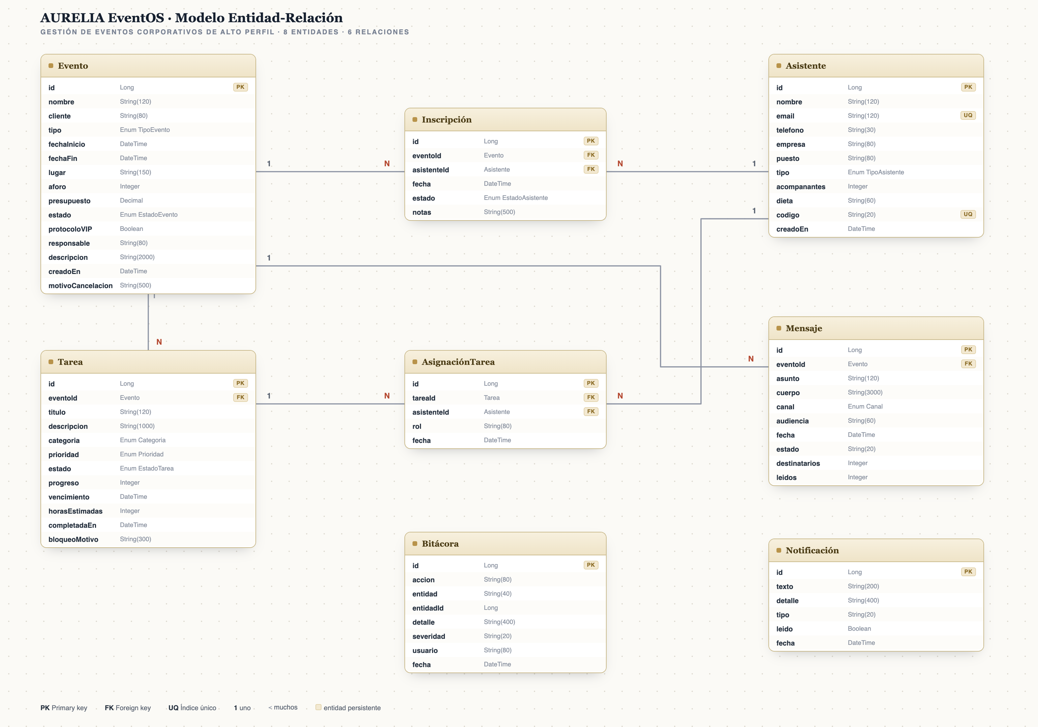
MODELO DE DATOS
Ocho entidades, seis relaciones
Tres entidades núcleo · dos asociativas explícitas (Inscripción, AsignaciónTarea) · tres de apoyo (Mensaje, Notificación, Bitácora)
AURELIA EventOS · Actividad 4
06
Notes:
El modelo tiene ocho entidades. Las tres núcleo son Evento, Asistente y Tarea. Las dos asociativas, Inscripción y AsignaciónTarea, resuelven los muchos-a-muchos y transportan atributos propios.

Slide 7
POR QUÉ ESTE MODELO
Cuatro decisiones que sostienen la lógica
01
02
Entidades asociativas explícitas
Maestro único de personas
Inscripción y AsignaciónTarea transportan atributos propios: estado del registro y rol en la tarea. Sin ellas, una persona no podría tener estado distinto en cada evento.
El asistente se modela una vez y se reutiliza. Evita el clásico caso de la misma persona con tres correos distintos en tres eventos.
03
04
Enumeraciones, no texto libre
Trazabilidad temporal
Los estados son conjuntos cerrados. Impide valores como «confirmado », «Confirmado» o «conf» en el mismo campo.
Toda entidad expone creadoEn, actualizadoEn o completadaEn, lo que permite reconstruir la línea de tiempo de cualquier registro.
AURELIA EventOS · Actividad 4
07
Notes:
Cuatro decisiones explican el modelo: entidades asociativas explícitas, maestro único de personas, enumeraciones cerradas y trazabilidad temporal en todas las entidades.

Slide 8
ARQUITECTURA
Cuatro capas con dependencia unidireccional
Presentación
10 páginas · 4 modales · 12 componentes
Lógica de aplicación
Enrutador · shell · búsqueda global · notificaciones
Lógica de negocio
14 ACT_ · 4 VAL_ · 2 SUB_ · 2 FN_
Datos
8 entidades · 6 relaciones · bitácora
Un cambio en la interfaz nunca altera las reglas de negocio: la dependencia va siempre hacia abajo.
AURELIA EventOS · Actividad 4
08
Notes:
La arquitectura tiene cuatro capas y la dependencia siempre va hacia abajo: un cambio en la interfaz nunca altera una regla de negocio. Es la misma separación de módulos que propone Mendix.

Slide 9
LÓGICA LOW-CODE
Veinte microflujos, cuatro convenciones
ACT_
14
VAL_
4
SUB_
2
FN_
2
Microflujo de acción: valida, escribe, notifica y audita
Validación pura: devuelve verdadero/falso o errores
Sub-microflujo reutilizable invocado por varios flujos
Función de agregación, sin efectos secundarios
Microflujos con mayor densidad de reglas
CONTRATO HOMOGÉNEO DE RESPUESTA
▪ ACT_RegistrarAsistente: 8 validaciones y 3 efectos secundarios
▪ ACT_AsignarTarea: 5 escenarios inválidos bloqueados
▪ ACT_CancelarEvento: cascada sobre tareas y comunicado masivo
▪ SUB_GenerarTareasPlantilla: 5 a 8 tareas con fechas relativas
ok
operación completada
errs
errores por campo
msg
mensaje para el usuario
data
entidad resultante
AURELIA EventOS · Actividad 4
09
Notes:
La lógica son veinte microflujos clasificados por prefijo. Todos devuelven el mismo contrato: ok, errs, msg y data, de modo que la interfaz sea ignorante de las reglas.

Slide 10
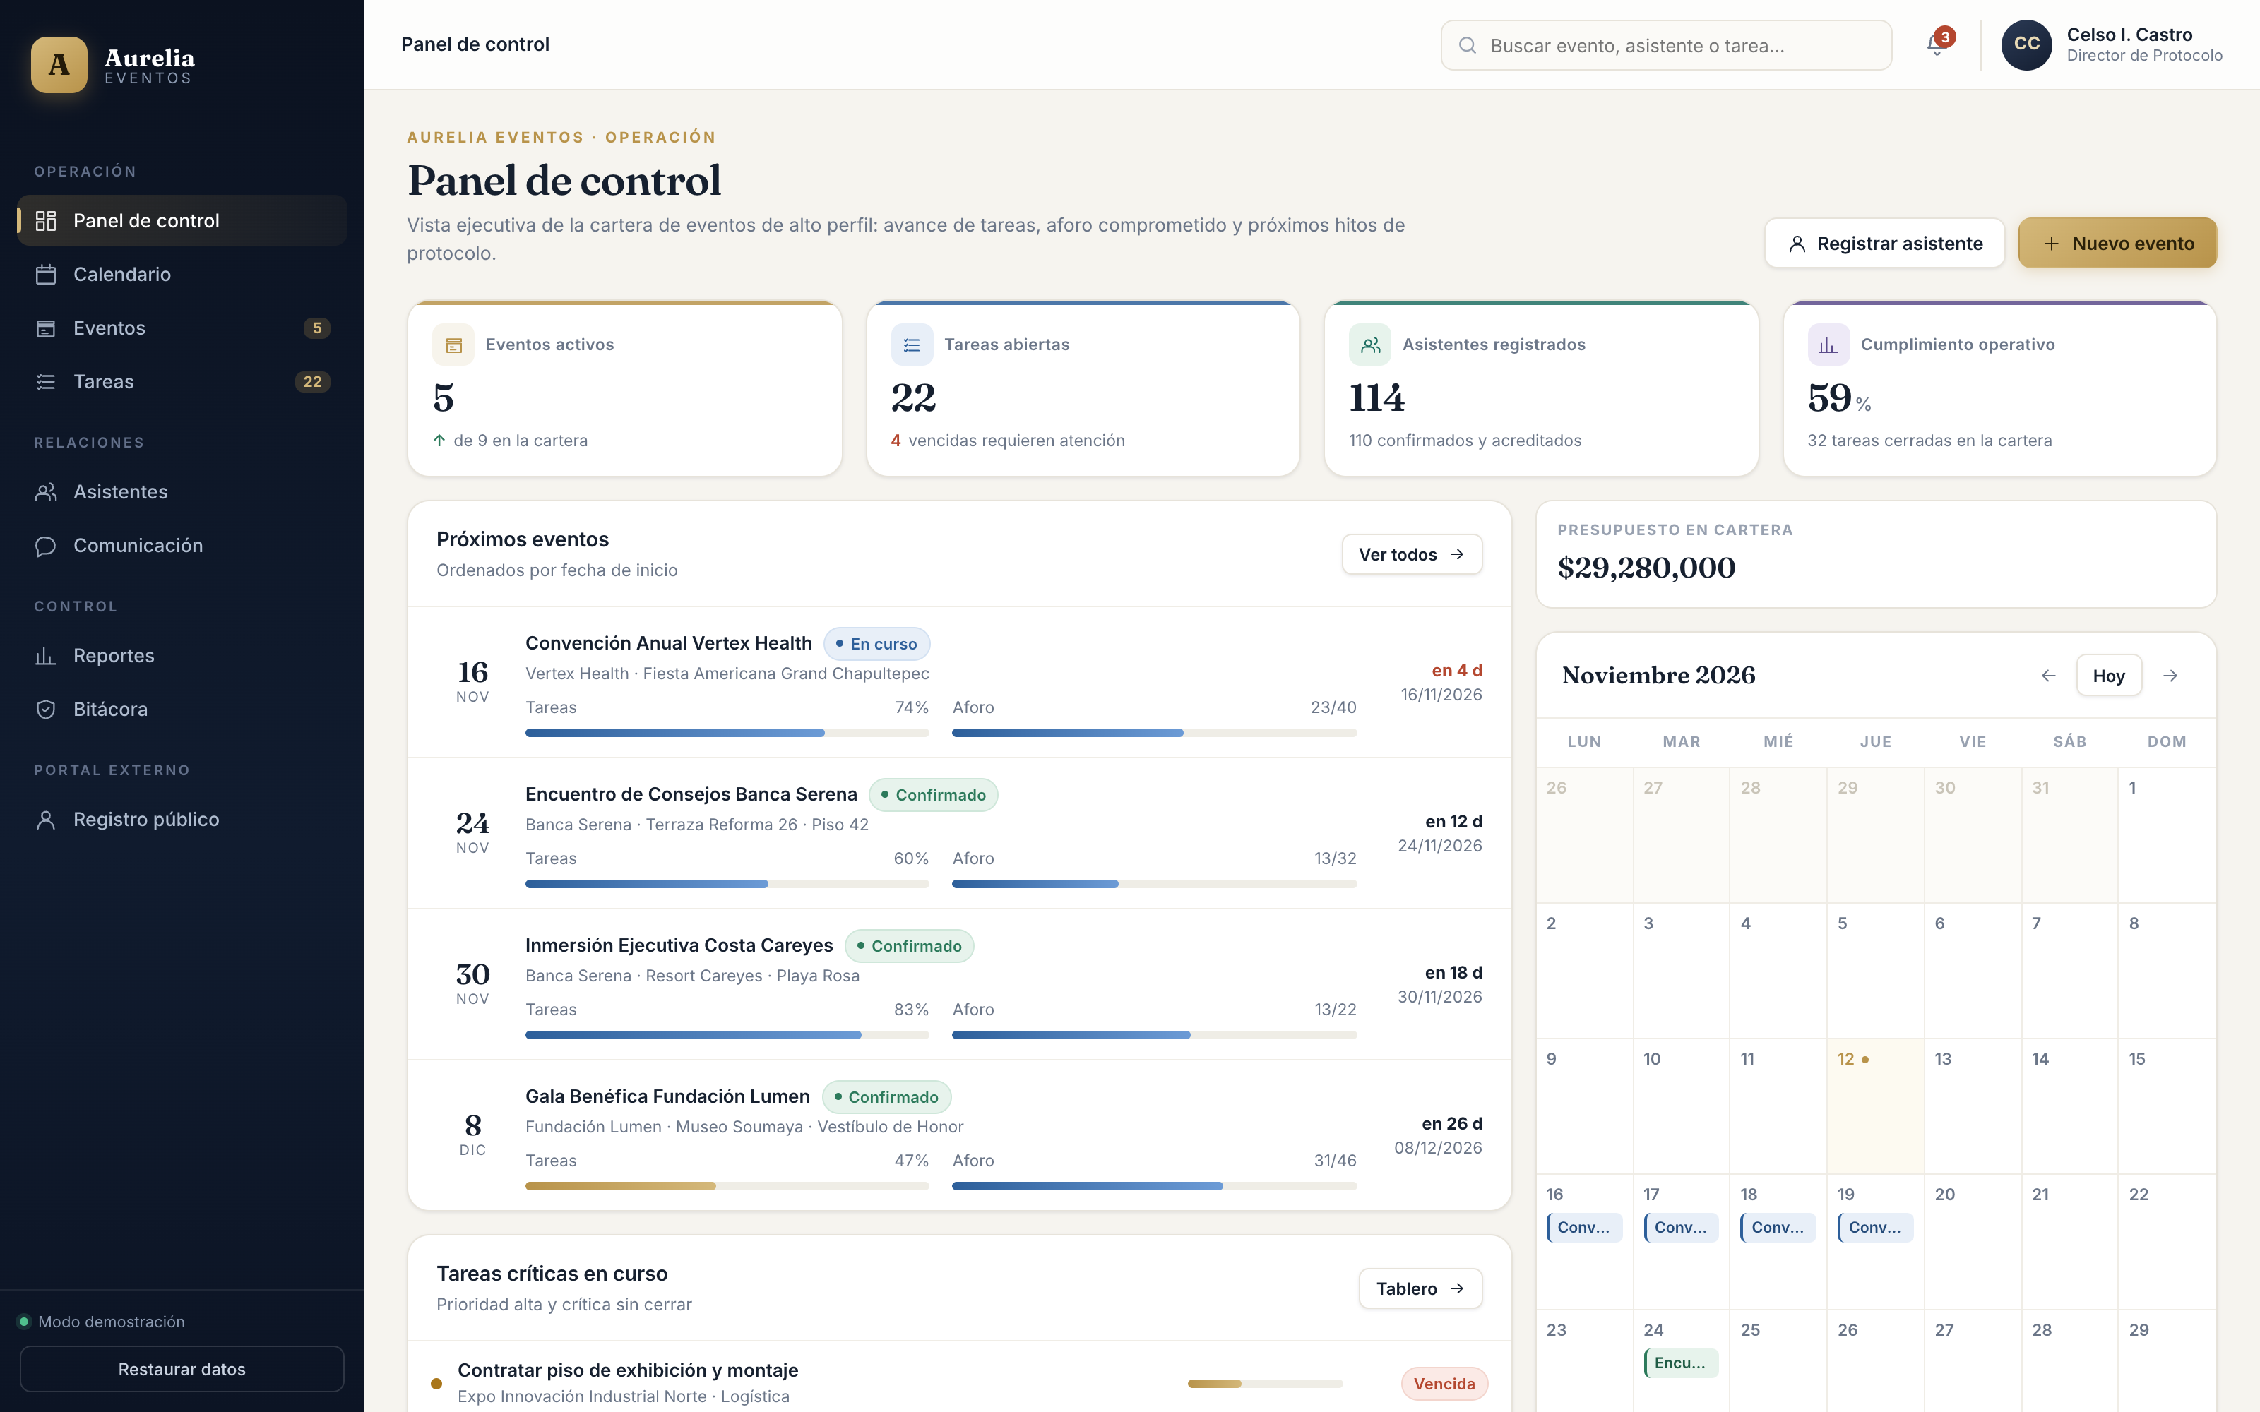
DISEÑO DE INTERFACES
Panel de control: qué requiere atención hoy
▪ Doble barra por evento: avance de tareas y ocupación de aforo
▪ Semáforo de fecha en rojo a 7 días o menos
▪ Calendario reutilizado del módulo de calendario
▪ Privilegia la jerarquía sobre la densidad
AURELIA EventOS · Actividad 4
10
Notes:
El panel de control responde una pregunta: qué requiere mi atención hoy. Doble barra por evento porque los dos riesgos reales son tareas y aforo.

Slide 11
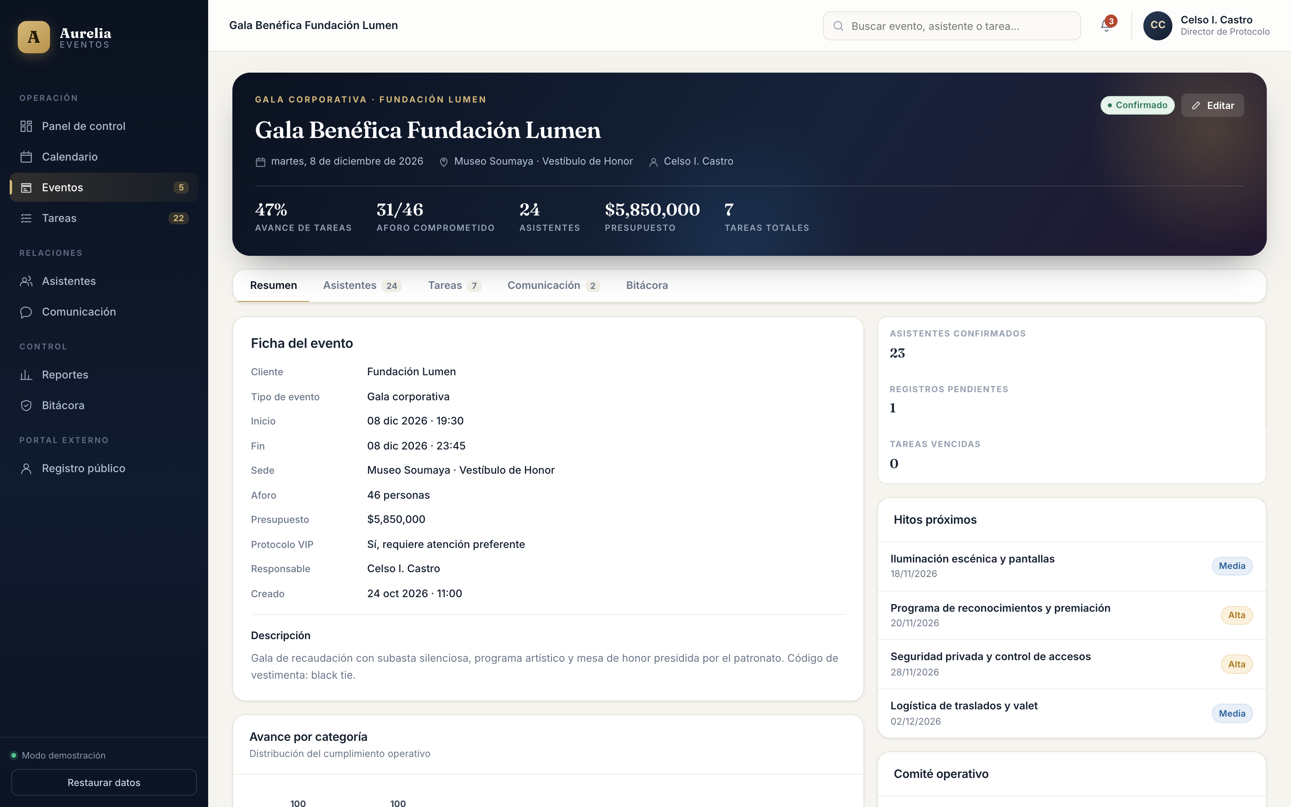
DISEÑO DE INTERFACES
Expediente del evento: cinco pestañas
▪ Resumen, asistentes, tareas, comunicación y bitácora
▪ Pestañas con contador: se sabe cuántos hay sin entrar
▪ Encabezado oscuro como portada del expediente
▪ Acciones peligrosas separadas para evitar clics
AURELIA EventOS · Actividad 4
11
Notes:
El expediente concentra todo el evento en cinco pestañas, con contador, para no tener que entrar para saber cuántos asistentes hay.

Slide 12
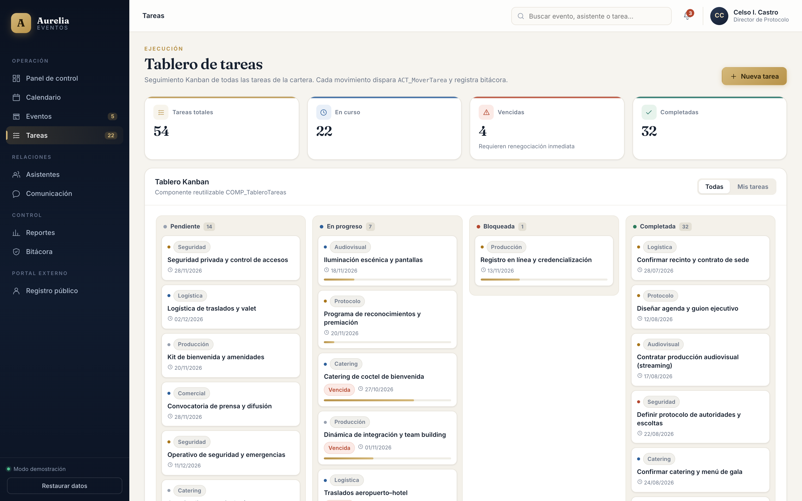
DISEÑO DE INTERFACES
Tablero Kanban y control de avance
▪ Arrastrar y soltar en lugar de formularios de estado
▪ «Bloqueada» tiene columna propia: no es un pendiente
▪ Tarjetas vencidas marcadas en rojo
▪ El mismo componente sirve al tablero global y al del evento
AURELIA EventOS · Actividad 4
12
Notes:
El tablero Kanban permite mover tareas con un gesto. Cada movimiento ejecuta el microflujo de cambio de estado y queda en bitácora.

Slide 13
REUTILIZACIÓN DE COMPONENTES
Doce componentes, treinta y cuatro usos
C-01
Calendario de eventos
2
C-02
Formulario de asistente
3
Panel · Calendario
Panel · Expediente · Portal
C-03
Formulario de evento
2
C-04
Formulario de tarea
2
Crear · Editar
Global · Expediente
C-05
Tablero Kanban
2
C-06
Tabla de datos
3
Global · Expediente
3 listados
AHORRO ESTIMADO POR REUTILIZACIÓN
≈ 620 líneas
de código evitado frente a duplicar cada componente en cada contexto donde se usa.
El formulario de asistentes concentra las reglas más costosas: una corrección se aplica en los 3 contextos.
AURELIA EventOS · Actividad 4
13
Notes:
Doce componentes con treinta y cuatro usos. El formulario de asistentes se usa en tres contextos distintos sin duplicar una línea.

Slide 14
VALIDACIÓN Y PRUEBAS
28 casos, 8 defectos, 100% aprobados
28
21
8
28
casos ejecutados
aprobados al inicio
defectos corregidos
aprobados al final
Defectos de severidad alta detectados
COBERTURA POR TIPO DE PRUEBA
D-01
Fechas corridas 7 horas por almacenamiento en UTC
Funcional positiva
14
D-02
Modal de tarea bloqueado por un nombre de función erróneo
Funcional negativa
10
D-03
Asignaciones sin responsable por referencia al evento equivocado
Integración de flujos
2
D-04
Capa de modal oculta interceptando todos los clics
No funcional
2
D-08
Acciones invocadas desde el objeto de consultas, no de acciones
AURELIA EventOS · Actividad 4
14
Notes:
Se ejecutaron veintiocho casos; veintiuno pasaron a la primera. Los siete defectos están documentados con causa raíz y solución. Los cuatro graves eran inconsistencias de datos, no de interfaz.

Slide 15
DEMOSTRACIÓN
El sistema en funcionamiento
URL PÚBLICA
https://tytruby32.github.io/aurelia-eventos/
Aplicación completa, sin instalación
REPOSITORIO
https://github.com/TyTruby32/aurelia-eventos
Código fuente del proyecto
VIDEO DEMOSTRATIVO
YouTube · visibilidad «Oculto»
Narración de los microflujos en operación
El prototipo arranca con una cartera de demostración; el botón «Restaurar datos» la regenera en cualquier momento.
AURELIA EventOS · Actividad 4
15
Notes:
Aquí están la URL pública, el repositorio y el video con la explicación narrada de los microflujos.

Slide 16
CIERRE
Cinco aprendizajes del proyecto
01
El modelo resuelve lo que la interfaz no puede.
Sin entidades asociativas, una persona no podría tener estado distinto en cada evento.
02
La reutilización se decide antes de escribir código.
El formulario de asistentes se diseñó para 3 contextos desde el inicio.
03
La trazabilidad es una herramienta de depuración.
Los 4 defectos graves fueron inconsistencias entre dato y copia.
04
Los errores de fecha son errores de negocio.
Mostrar 19:30 como 02:30 no es un detalle técnico: es un evento mal agendado.
05
La arquitectura por capas paga al final.
La pantalla número diez costó una fracción del esfuerzo de la primera.
AURELIA EventOS · Actividad 4
16
Notes:
Cinco aprendizajes: el modelo manda, la reutilización se decide antes, la trazabilidad depura, las fechas son negocio y la arquitectura por capas paga al final.

Slide 17
GRACIAS
AURELIA EventOS
Celso Iván Castro Vizcarra · AL07167862
AURELIA Eventos & Protocolo · Noviembre 2026
Notes:
Gracias. Quedo atento a preguntas.

